Slide 1
*
*
*
*
*
*
*
*
*
*
*
*
*
*
*
*
*
*
*
*
*
*
*
*
*
*
*
*
*
*
*
*
*
*
*
*
*
*
*
*
*
*
*
*
*
*
*
*
*
*
*
*
*
*
*
*
*
*
*
*
*
*
*
*
*
*
*
*
*
*
*
*
*
*
*
*
*
*
*
*
*
*
*
*
*
*
*
*
*
*
*
*
*
*
*
\
*
*
*
*
*
*
*
*
*
*
*
*
*
*
*
*
*
*
*
*
*
*
*
*
*
*
*
*
*
*
*
*
*
*
*
*
*
*
*
*
*
*
*
*
*
*
*
*

Slide 2
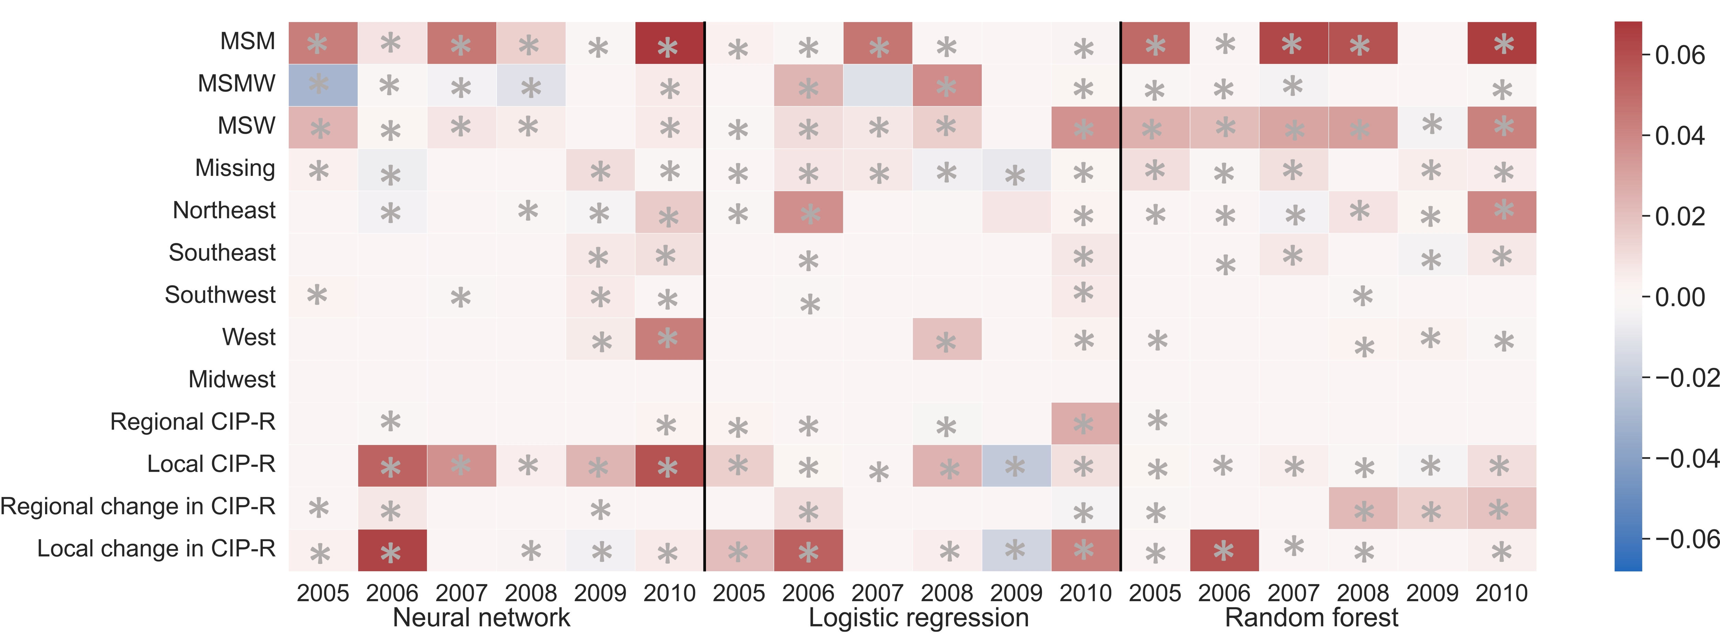

Slide 3
*
*
*
*
*
*
*
*
*
*
*
*
*
*
*
*
*
*
*
*
*
*
*
*
*
*
*
*
*
*
*
*
*
*
*
*
*
*
*
*
*
*
*
*
*
*
*
*
*
*
*
*
*
*
*
*
*
*
*
*
*
*
*
*
*
*
*
*
*
*
*
*
*
*
*
*
*
*
*
*
*
*
*
*
*
*
*
*
*
\
*
*
*
*
*
*
*
*
*
*
*
*
*
*
*
*
*
*
*
*
*
*
*
*
*
*
*
*
*
*
*
*
*
*
*
*
*
*
*
*
*
*
*
*

